Slide 1
СТРАТЕГІЧНІ РІШЕННЯ
У ЦИФРОВОМУ МАРКЕТИНГУ
Лекція 9

Slide 2
Питання:
1. Принципи стратегічного планування у цифровому маркетингу
2. Стратегія підприємства у цифровому маркетингу
3. Цифровий маркетинг матеріальних та інформаційних товарів

Slide 3
1. Принципи стратегічного планування у цифровому маркетингу
Переваги цифрового маркетингу:
— замовлення товарів у будь-який час і з будь-якого місця;
— можливість вивчення та ознайомлення з ціною, якістю,
терміном, наявністю в продажі;
— об’єктивність вибору покупки.
Конкурентні переваги, що надають онлайнові служби у маркетингу:
— інформація про стан ринкової ситуації;
— більш дешева Інтернет-реклама;
— інтерактивний режим взаємовідносин із споживачами;
— можливість визначення кількості звернень до сайту фізичних та юридичних осіб.

Slide 4
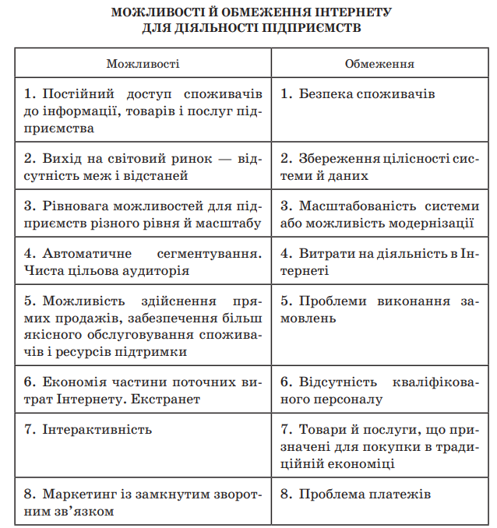

Slide 5
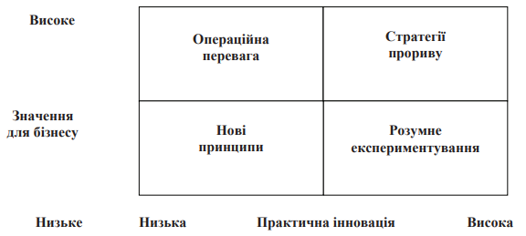
Рис. 1. Матриця вартості Інтернет-бізнесу

Slide 6
2. Стратегія підприємства у цифровому маркетингу
Можливості у цифровому маркетингу :
• доступу до динамічної і багатогранної маркетингової інформації;
• зменшення внутрішньофірмових маркетингових витрат;
• розширення потенціалу просування товарів, послуг, бренду;
• розвитку додаткових специфічних каналів розподілу.
Типи стратегій :
1. Максимальне використання відомих інструментів Інтернет-маркетингу.
2. Створення внутрішньої і зовнішньої локальних мереж (інтранет, екстранет) і переміщення туди частини менеджменту і маркетингових функцій підприємств.
3. Переміщення бізнесу у віртуальний простір і розробка Інтернет-маркетингових програм.

Slide 7
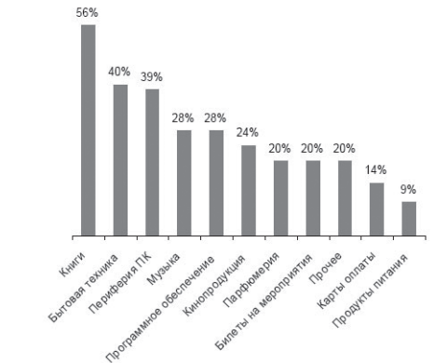
3. Цифровий маркетинг матеріальних та інформаційних товарів
Рис. 2. Частка різних груп товарів і послуг у загальному обсязі продажів

Slide 8
Властивості інформаційних товарів:
• можливість тиражування нескінченної кількості разів
у малому обсязі простору за малі інтервали часу;
• збереження товару у продавця після продажу його покупцю;
• принципова фізична можливість подальшого тиражування й продажу товару покупцю;
• відсутність фізичних перешкод безоплатного присвоєння
інформаційних товарів;
• для одержання благ основним стає не фізичне володіння засобами виробництва, а інтелектуальна здатність їхнього використання.

